Slide 1
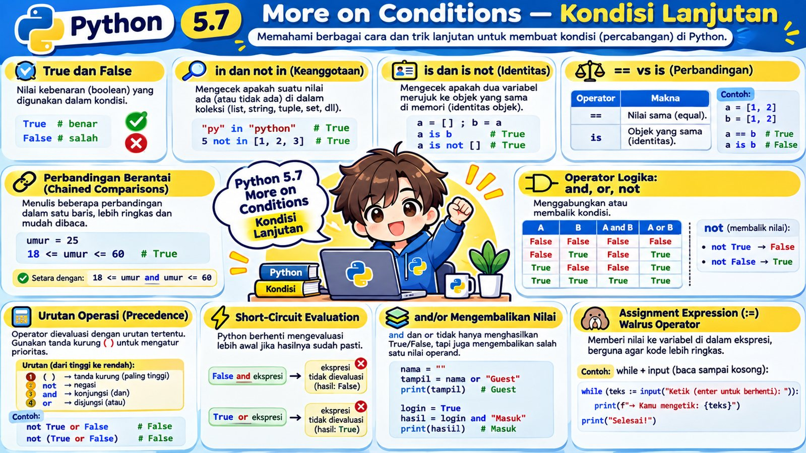
5.7 — More on Conditions — Kondisi Lanjutan
13 submateri lengkap untuk pemula
Kondisi lanjutan = membandingkan, menggabungkan, dan mengevaluasi expression

Slide 2
Peta Materi 5.7
1. True dan False
2. in / not in
3. is / is not
4. == vs is
5. Chained Comparisons
6. and
7. or
8. not
9. Prioritas operator
10. Short-Circuit
11. Nilai dari and/or
12. Assignment Expression :=
13. Studi kasus & latihan
Dari Boolean dasar sampai walrus operator

Slide 3
5.7.1 — Mengingat kembali True dan False
True dan False adalah nilai Boolean. Kondisi pada if, while, and, or, dan not pada akhirnya dinilai benar atau salah.
Boolean seperti sakelar ON/OFF.
Pola belajar: konsep → syntax → contoh → latihan
Mengingat kembali True dan False

Slide 4
Boolean dari Perbandingan
print(5 > 3) # True
print(10 == 8) # False
print(4 != 4) # False
print(7 <= 7) # True
Operator perbandingan menghasilkan Boolean yang dipakai oleh percabangan.
Comparison → Boolean

Slide 5
Truthy dan Falsy
bool(0) # False
bool('') # False
bool([]) # False
bool(10) # True
bool('Halo') # True
bool([1]) # True
Nilai kosong/0 umumnya falsy. Nilai non-kosong umumnya truthy.
Boolean context tidak selalu butuh literal True/False

Slide 6
5.7.2 — Operator in dan not in
in mengecek keanggotaan; not in mengecek bahwa nilai tidak ada dalam collection.
Seperti mengecek nama di daftar tamu.
Pola belajar: konsep → syntax → contoh → latihan
Operator in dan not in

Slide 7
in pada Collection
3 in [1,2,3] # True
'py' in 'python' # True
'a' in {'a','b'} # True
'nama' in {'nama':'Budi'} # True
List/Tuple/Set → elemen
String → substring
Dictionary → KEY
Pada Dictionary, in memeriksa key

Slide 8
not in
allowed = {"admin","user"}
role = "guest"
if role not in allowed:
print("Akses ditolak")
not in lebih natural daripada not (role in allowed).
Gunakan bentuk yang paling mudah dibaca

Slide 9
5.7.3 — Operator is dan is not
is membandingkan identity: apakah dua reference menunjuk object yang sama. is not adalah kebalikannya.
== bertanya isi; is bertanya benda yang sama.
Pola belajar: konsep → syntax → contoh → latihan
Operator is dan is not

Slide 10
Identity
a = [1, 2]
b = a
c = [1, 2]
print(a is b) # True
print(a is c) # False
b menunjuk object yang sama dengan a. c adalah object lain walaupun isinya sama.
is membandingkan identity

Slide 11
Penggunaan Umum: is None
hasil = None
if hasil is None:
print("Belum ada hasil")
if hasil is not None:
print("Ada hasil")
Untuk None, gunakan is None / is not None.
Identity check paling umum: None

Slide 12
5.7.4 — Perbedaan == dan is
== membandingkan nilai/content. is membandingkan identity object.
Dua buku bisa isinya sama tetapi tetap dua buku berbeda.
Pola belajar: konsep → syntax → contoh → latihan
Perbedaan == dan is

Slide 13
== vs is
a = [1, 2]
b = [1, 2]
print(a == b) # True
print(a is b) # False
== → isi sama
is → object sama
Jangan gunakan is sebagai pengganti ==

Slide 14
Kesalahan Umum
Kurang tepat:
if nilai is 5:
...
Lebih tepat:
if nilai == 5:
...
Nilai biasa dibandingkan dengan ==

Slide 15
5.7.5 — Chained Comparisons
Python dapat merangkai beberapa comparison dalam satu expression, sangat berguna untuk validasi rentang.
Satu nilai diperiksa apakah berada di antara dua batas.
Pola belajar: konsep → syntax → contoh → latihan
Chained Comparisons

Slide 16
Rentang dengan Chained Comparison
umur = 25
print(18 <= umur <= 60)
# setara secara logis:
print(18 <= umur and umur <= 60)
Bentuk chained lebih ringkas dan natural.
a <= x <= b

Slide 17
Rantai Lebih Panjang
a = 10
b = 20
c = 30
print(a < b < c)
# True
Semua comparison harus benar agar hasil keseluruhan True.
Comparison dapat dirangkai

Slide 18
5.7.6 — Operator and
and truthy jika semua operand truthy. Bisa short-circuit bila sisi kiri sudah falsy.
Semua syarat harus lolos.
Pola belajar: konsep → syntax → contoh → latihan
Operator and

Slide 19
Operator and
umur = 25
punya_ktp = True
if umur >= 17 and punya_ktp:
print('Boleh mendaftar')
Kedua syarat harus terpenuhi.
and = semua truthy

Slide 20
5.7.7 — Operator or
or truthy jika minimal satu operand truthy. Bisa short-circuit bila sisi kiri sudah truthy.
Cukup salah satu syarat lolos.
Pola belajar: konsep → syntax → contoh → latihan
Operator or

Slide 21
Operator or
hari = 'Minggu'
if hari == 'Sabtu' or hari == 'Minggu':
print('Weekend')
Salah satu kondisi benar sudah cukup.
or = minimal satu truthy

Slide 22
5.7.8 — Operator not
not membalik truth value. Truthy menjadi False dan falsy menjadi True.
Tombol inverter logika.
Pola belajar: konsep → syntax → contoh → latihan
Operator not

Slide 23
Operator not
aktif = False
if not aktif:
print('Akun tidak aktif')
print(not True)
print(not False)
not berguna untuk kondisi negatif yang mudah dibaca.
not membalik nilai

Slide 24
5.7.9 — Prioritas operator
Operator dievaluasi menurut prioritas. Parentheses membantu mengontrol sekaligus memperjelas grouping logic.
Seperti prioritas operasi matematika.
Pola belajar: konsep → syntax → contoh → latihan
Prioritas operator

Slide 25
Urutan Dasar Boolean
1. ( )
2. comparison / membership / identity
3. not
4. and
5. or
hasil = not False and True or False
# not False → True
# True and True → True
# True or False → True
Gunakan tanda kurung bila expression mulai rumit

Slide 26
Parentheses untuk Readability
if (
user_aktif
and (role == 'admin' or role == 'manager')
):
print('Boleh akses')
Parentheses membantu pembaca melihat grouping logic dengan cepat.
Jelas dulu, ringkas kemudian

Slide 27
5.7.10 — Short-Circuit Evaluation
Python dapat berhenti mengevaluasi and/or lebih awal bila hasil sudah pasti.
Jika jawaban sudah pasti, syarat berikutnya tidak perlu dicek.
Pola belajar: konsep → syntax → contoh → latihan
Short-Circuit Evaluation

Slide 28
Short-Circuit pada and
data = []
if data and data[0] > 10:
print('Besar')
# data falsy → data[0] tidak dievaluasi
Menghindari IndexError karena sisi kanan tidak dijalankan.
Falsy and ... → berhenti di kiri

Slide 29
Short-Circuit pada or
nama = 'Andy'
hasil = nama or input('Nama: ')
print(hasil)
Karena nama sudah truthy, input() tidak dipanggil.
Truthy or ... → berhenti di kiri

Slide 30
5.7.11 — Mengembalikan nilai melalui and/or
and dan or dapat mengembalikan salah satu operand, bukan hanya True/False.
Operator logika memilih operand berdasarkan truthiness.
Pola belajar: konsep → syntax → contoh → latihan
Mengembalikan nilai melalui and/or

Slide 31
or sebagai Fallback
nama = ""
tampil = nama or "Guest"
print(tampil)
# Guest
or mengembalikan operand truthy pertama.
x or fallback adalah pola umum

Slide 32
and Mengembalikan Operand
login = True
hasil = login and "Masuk"
print(hasil)
login = False
hasil = login and "Masuk"
print(hasil)
True and 'Masuk' → 'Masuk'
False and 'Masuk' → False
and/or memilih operand

Slide 33
Hati-hati dengan Fallback
jumlah = 0
tampil = jumlah or 100
print(tampil)
# 100
Jika 0 adalah nilai valid, fallback or bisa salah secara bisnis karena 0 falsy.
Truthiness harus sesuai makna data

Slide 34
5.7.12 — Mengenal assignment expression :=
Operator := memberi nilai ke variable sekaligus memakai nilai itu di dalam expression. Sering disebut walrus operator.
Simpan nilai sekaligus pakai nilainya.
Pola belajar: konsep → syntax → contoh → latihan
Mengenal assignment expression :=

Slide 35
Walrus Sederhana
data = [10, 20, 30]
if (n := len(data)) > 2:
print('Jumlah data:', n)
len(data) dihitung sekali, disimpan ke n, lalu langsung dibandingkan.
:= = assign + use

Slide 36
Walrus pada while
while (teks := input(
"Ketik (kosong untuk berhenti): "
)):
print("Anda mengetik:", teks)
print("Selesai")
input → simpan ke teks → cek truthiness → ulang bila tidak kosong.
Walrus dapat merangkum loop input

Slide 37
Kapan Jangan Pakai :=
Jangan gunakan := jika membuat expression sulit dibaca.
Gunakan jika mengurangi pengulangan dan tetap jelas.
Readability tetap prioritas

Slide 38
5.7.13 — Latihan dan studi kasus
Gabungkan membership, identity, chained comparison, and/or/not, short-circuit, fallback value, dan walrus operator.
Satu sistem validasi mengecek beberapa rule secara efisien.
Pola belajar: konsep → syntax → contoh → latihan
Latihan dan studi kasus

Slide 39
Studi Kasus — Validasi Login
user = {
"username":"andy",
"aktif":True,
"role":"admin",
}
allowed = {"admin","manager"}
if user.get("aktif") and user.get("role") in allowed:
print("Akses diberikan")
get()
in
and
short-circuit
Kondisi nyata menggabungkan beberapa operator

Slide 40
Studi Kasus — Umur & Status
umur = 25
aktif = True
blacklist = False
boleh = (
18 <= umur <= 60
and aktif
and not blacklist
)
print(boleh)
Chained comparison + and + not
Tulis rule agar mudah dibaca

Slide 41
Latihan 1 — == vs is
a = [1,2]
b = [1,2]
c = a
Prediksi:
a == b
a is b
a is c
Jelaskan value equality vs identity.
Coba prediksi sebelum menjalankan

Slide 42
Latihan 2 — Chained Comparison
Buat validasi nilai berada antara 0 dan 100 inklusif.
Gunakan: 0 <= nilai <= 100
Coba prediksi sebelum menjalankan

Slide 43
Latihan 3 — Short-Circuit Aman
Cek data[0] hanya jika List tidak kosong.
Gunakan: if data and data[0] == ...
Coba prediksi sebelum menjalankan

Slide 44
Latihan 4 — Fallback or
nickname bisa kosong. Tampilkan 'Anonymous' bila kosong.
nama_tampil = nickname or 'Anonymous'
Coba prediksi sebelum menjalankan

Slide 45
Latihan 5 — Walrus Operator
Jika panjang data > 5, tampilkan jumlah dengan len() hanya sekali.
if (n := len(data)) > 5: ...
Coba prediksi sebelum menjalankan

Slide 46
Mini Project — Validasi Form User
Data:
username
umur
role
email
aktif
Validasi beberapa syarat sekaligus.
Gunakan minimal:
• in / not in
• is None
• chained comparison
• and/or/not
• short-circuit
• fallback or
• := minimal satu kali
Gabungkan seluruh materi 5.7

Slide 47
Ringkasan Besar 5.7 — More on Conditions
Perbandingan:
• in / not in
• is / is not
• ==
• chained comparison
Boolean:
• and
• or
• not
Evaluasi:
• precedence
• short-circuit
• operand return
• truthy/falsy
• := walrus
Prinsip: jelas dulu, ringkas kemudian.
Kondisi yang baik mudah dibaca dan aman

Slide 48
Source Code Praktik 5.7
File Python terpisah berisi seluruh contoh utama dan latihan 5.7.
if (
18 <= umur <= 60
and aktif
and not blacklist
):
print('Valid')
Nama file dibuat pendek agar mudah diunduh

